Slide 1
Python 标准库的使用

Slide 2
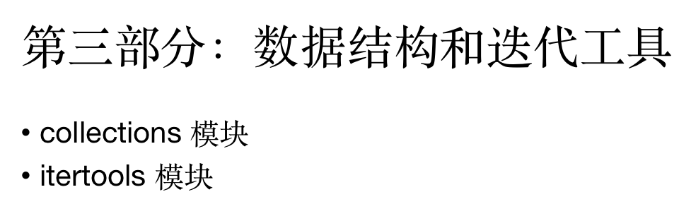
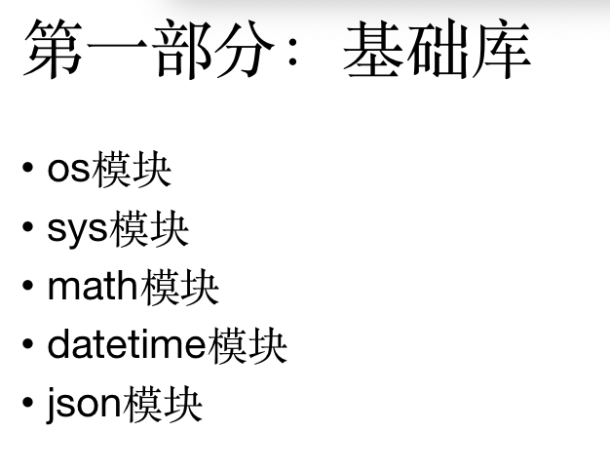
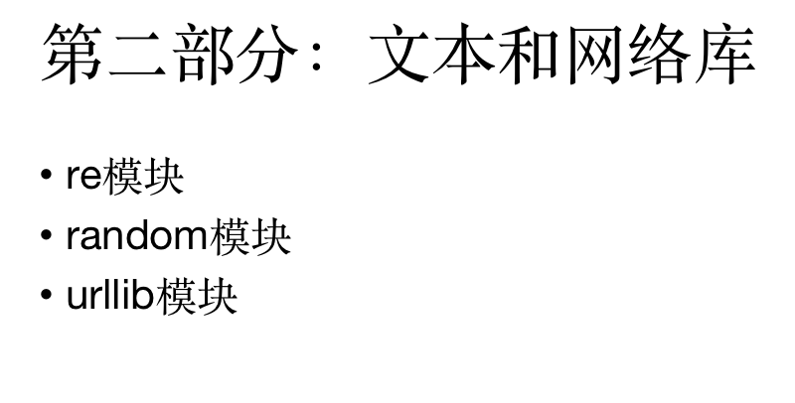
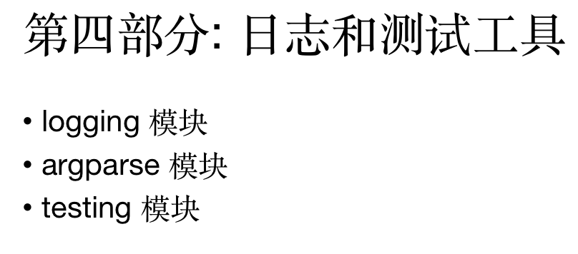
本课内容
Python复合数据类型(列表、集合、字典、元组、字符串)
理解 Python 标准库的概念和作用
学习 os、sys、math、datetime、json、re、random 和 urllib 等常用标准库的基本使用方法
能够应用标准库解决常见问题和实现功能

Slide 3
复习回顾
模块/包/库的概念
包/库/模块的使用

Slide 4
基本概念
模块: 模块是一个单独的Python文件，其中包含了一组相关的代码。可以通过import语句将模块导入到其他Python脚本中，并使用模块中定义的函数、类和变量。
包: 包是一种组织模块的方式，它是一个包含了多个模块的文件夹。包是一个特殊的目录，其中包含一个名为__init__.py的文件和其他模块文件。包的目的是将相关的模块组织在一起，形成一个逻辑上的单元。
库: 库是一个包含了多个模块和子包的集合。库可以是一个独立的可重用的代码集合，提供了特定功能的模块和工具，可以被其他程序开发者使用。

Slide 5
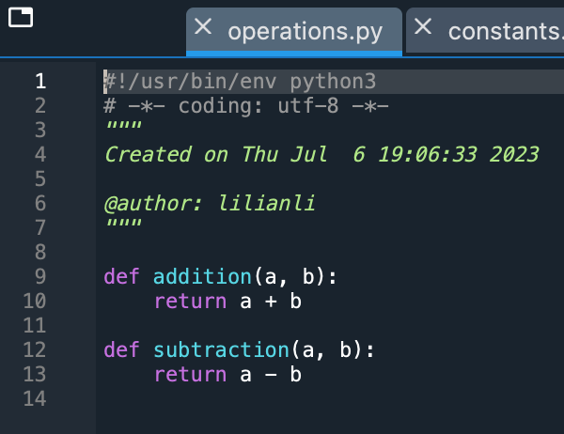
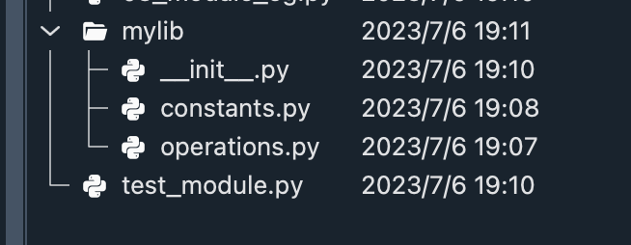
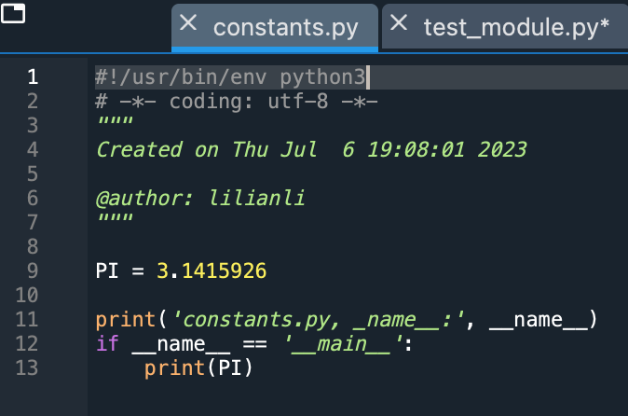
示例
假设我们有一个包mylib(实质是一个包含空文件__init__.py的目录)
这个包包含两个模块operations和constants(实质就是一个py文件)

Slide 6
内置变量__name__
在Python中，__name__是一个内置变量，它是一个表示当前模块名称的字符串。它的值取决于模块是作为主程序执行还是作为导入的模块。
当一个模块被直接执行时，即作为主程序执行时，__name__的值将被设置为__main__。

Slide 7
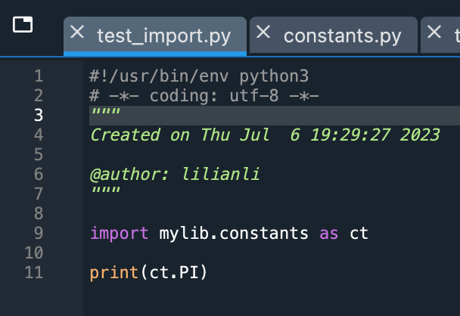
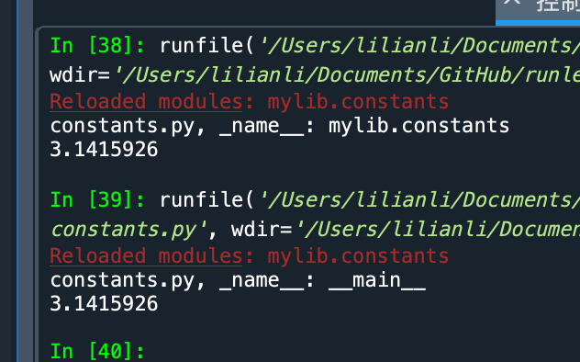
示例对比说明
新建一个test_import.py，并导入mylib.constants模块，然后执行/运行这个文件
直接运行mylib/constants.py这个文件

Slide 8
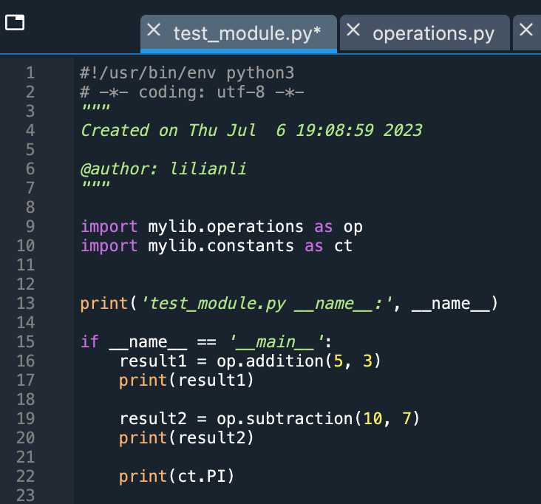
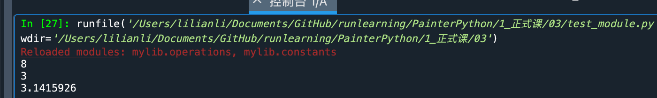
示例
我们在与mylib文件夹同一个层级下，新建一个py文件:test_module.py，代码如下：
我们运行这个文件，会得到如下结果

Slide 9
Python复合数据类型（结构）
列表（List）：列表是一种有序的可变序列，可以存储多个元素，并且可以按索引访问和修改其中的元素。
元组（Tuple）：元组是一种有序的不可变序列，类似于列表，但元组的元素不可修改。
字典（Dictionary）：字典是一种键值对的无序集合，每个元素由一个键和一个值组成。可以通过键来快速访问和修改值。
集合（Set）：集合是一种无序的、不重复的元素集合。集合可以进行交集、并集、差集等集合运算。
字符串（String）：字符串是由字符组成的不可变序列，用于表示文本信息。

Slide 10
第一部分：基础库
os模块
sys模块
math模块
datetime模块
json模块

Slide 11
第二部分：文本和网络库
re模块
random模块
urllib模块

Slide 12
第三部分：数据结构和迭代工具
collections 模块
itertools 模块

Slide 13
第四部分: 日志和测试工具
logging 模块
argparse 模块
testing 模块

